Slide 1
МБДОУ Детский сад „Ляйсан“ село Юлдыбаево Зилаирский район
Республики Башкортостан
Кухня калмыцкого народа
Выполнила: воспитатель Буканова
Нурия Самигулловна

Slide 2
Проект на тему: Кухня калмыцкого народа
Участники проекта: воспитанники подготовительной группы „Пчелки“
МБДОУ Детский сад „Ляйсан“ с.Юлдыбаево
Характеристика проекта : познавательный,информационный
Итоги проекта: участие в 1 Всероссийском фестивале
“Культура коренных народов мира“,посвященного Международному
году языков коренных народов(2019 г.) с участием Ассоциированных
школ ЮНЕСКО, кафедр ЮНЕСКО,клубов друзей ЮНЕСКО...
Основополагающий вопрос: Чем интересна кухня калмыцкого народа ?

Slide 3
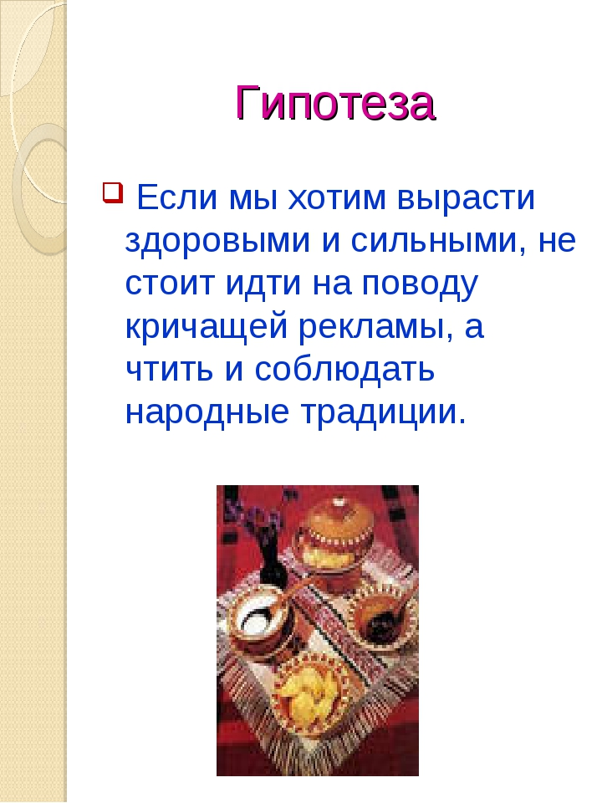

Slide 4
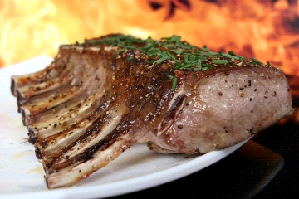
Калмыцкая кухня несёт в себе отпечаток кочевого скотоводческого быта калмыков и не отличается большим разнообразием. Основными ингредиентами калмыцкой кухни являются молоко и, как правило, отваренное или жареное мясо (баранина и говядина). Блюда калмыцкой кухни широко распространены и в настоящее времясреди калмыцкого народа и являютсянеотъемлемой частью егокультурной и материальной традиции.Там, где калмыки жили у водных источников, преобладали рыбные блюда

Slide 5
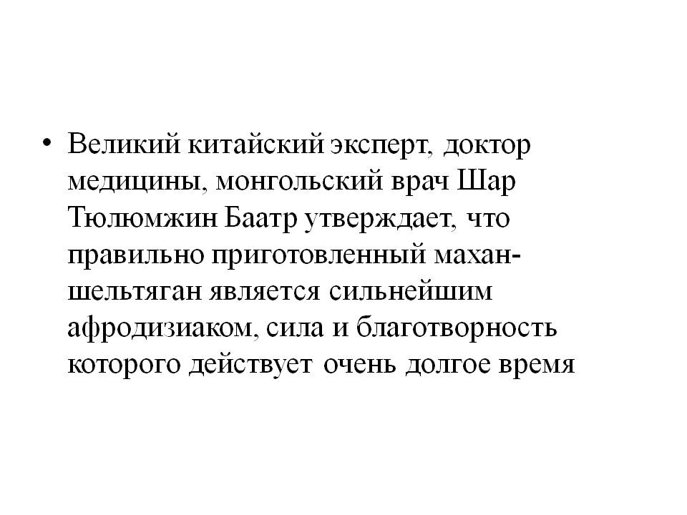
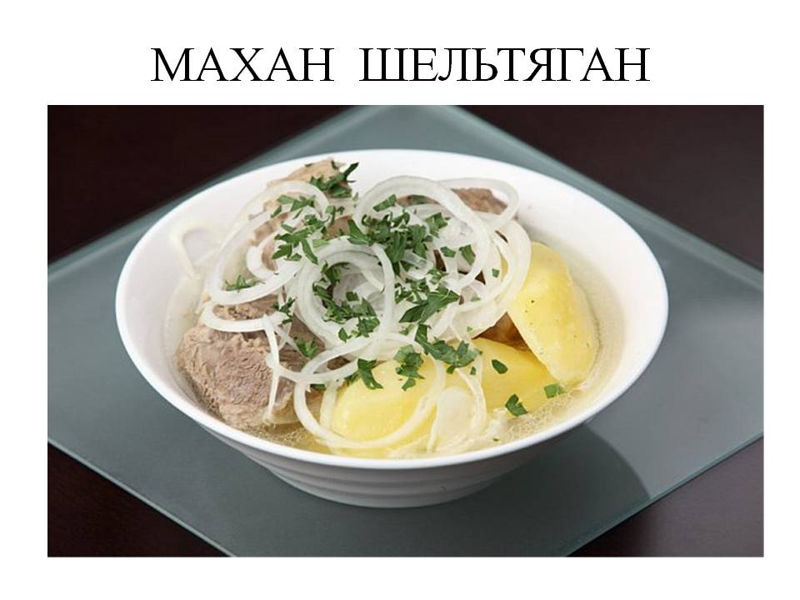
Традиционные блюда
Мясные блюда
Калмыки варили мясной бульон, приправляя его сырым репчатым луком (махан-шельтяган).

Slide 6
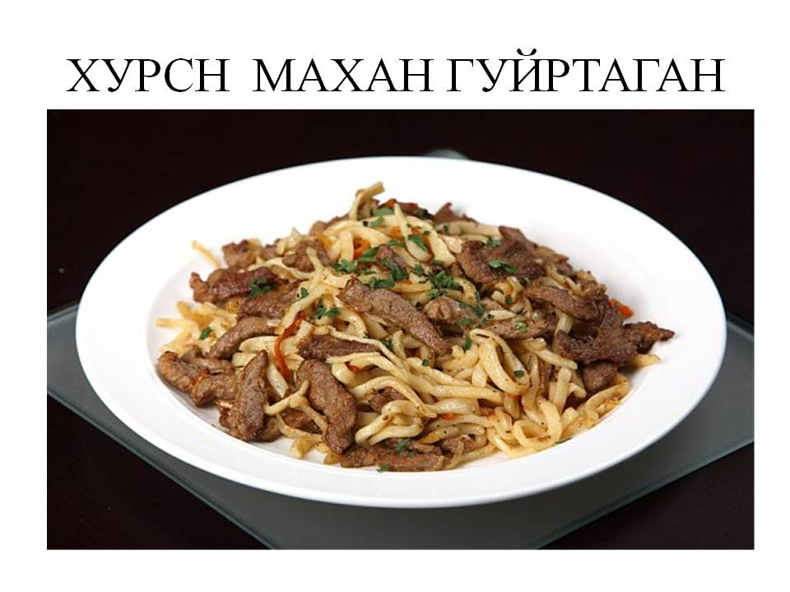
Лапша с мясом и луком
Лапша , с мясом и луком (хурсын-махан-гуйртяган),

Slide 7
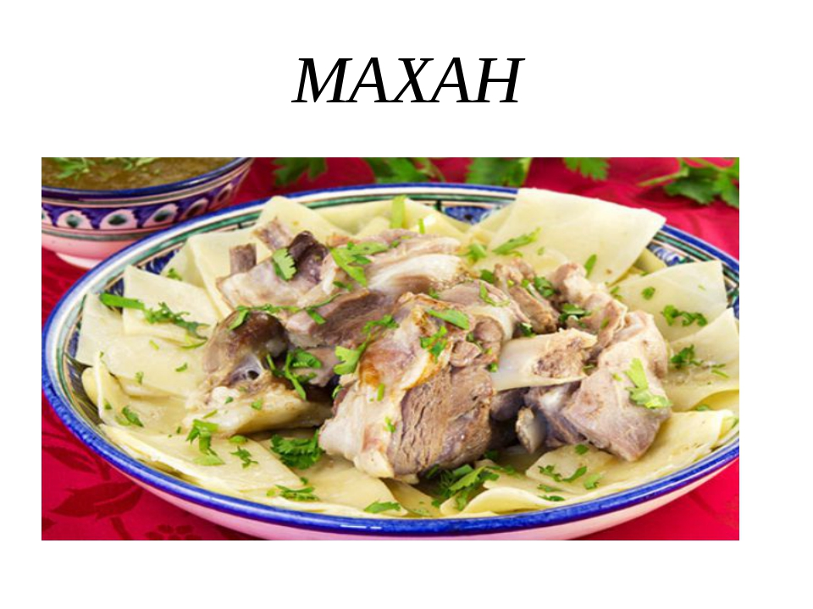

Slide 8
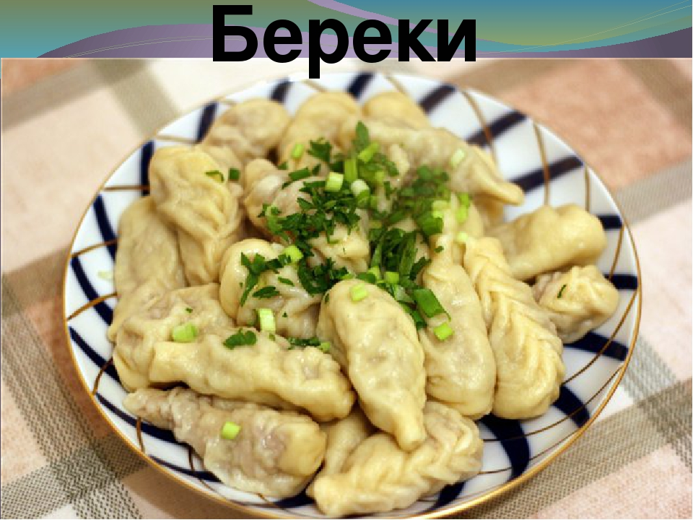
Береки-крупные пельмени

Slide 9
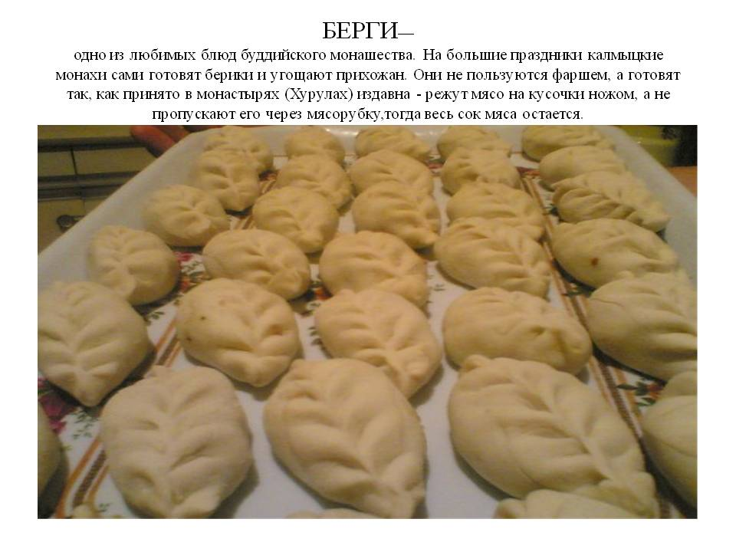

Slide 10
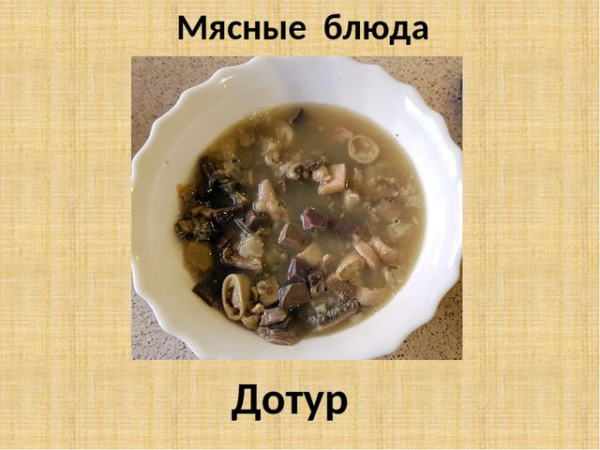
,
Популярен дотур — тушёные в воде мелко нарезанные внутренности, запекали мясо в желудке барана в земле (кюр).

Slide 11
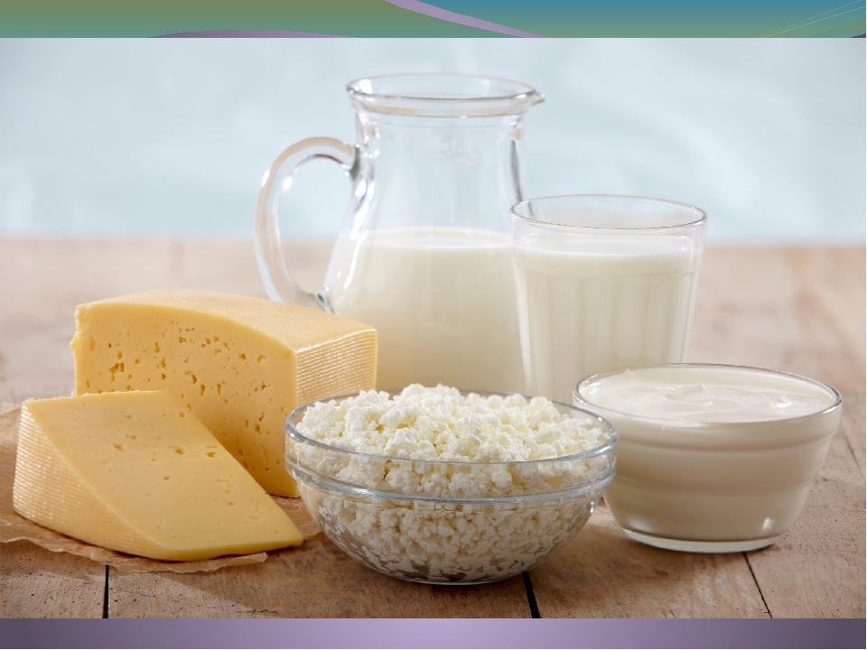
Молочные блюда

Slide 12
Молочные блюда
В калмыцкой кухне разнообразны блюда из молока — сыр, творог, сметана, простокваша из коровьего молока и кумыс из кобыльего. Из молока изготавливается молочнокислый продукт чигян (среднее между кефиром и простоквашей), боз (гуща после переработки калмыцкой водки).Чигян считался полезной и лечебной пищей — его часто использовали в лечебных целях. Горячий боз смешивался с молоком, и получался продукт под названием «хёёремг». Если дождаться, когда из хёёмрега отделится сыворотка, то на дне посуды образовывалась питательная масса под названием ээдемг. Из творога изготавливается сала шююрюмг — сушёный творог, сжатый в кулаке и хурсан — сушёный творог в виде лепёшек.

Slide 13
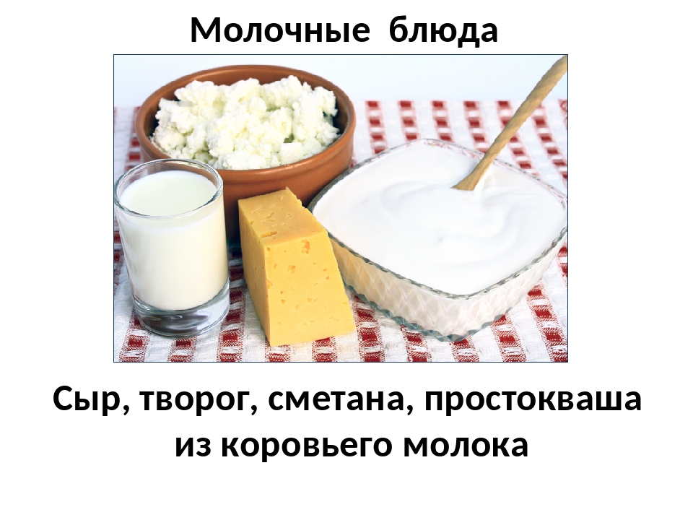

Slide 14
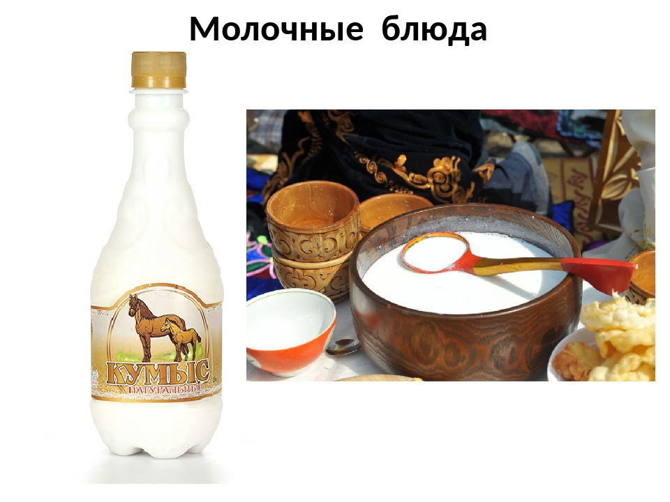

Slide 15
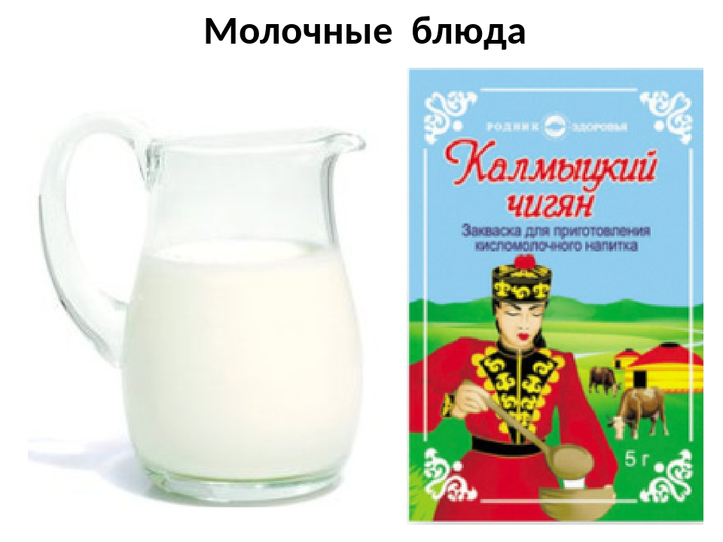

Slide 16
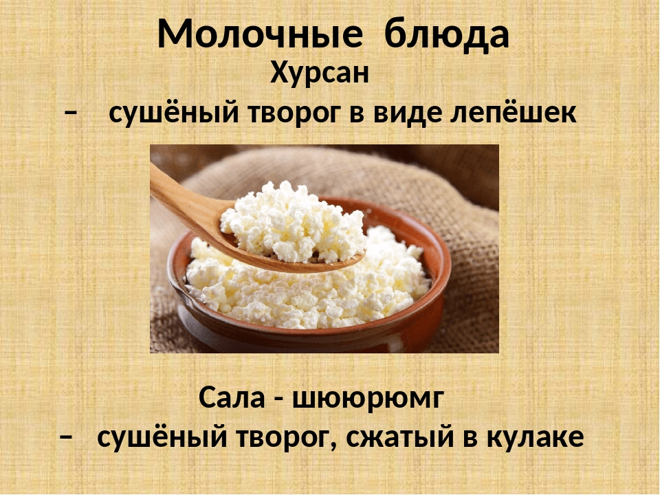

Slide 17
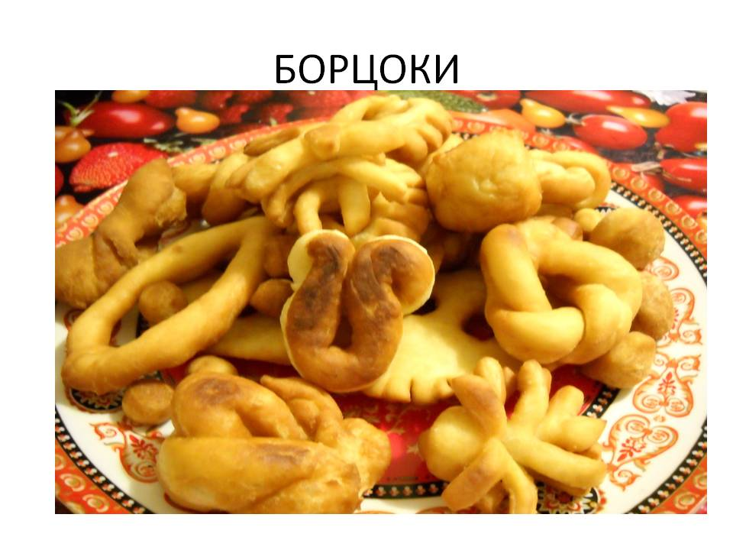
Мучные блюда

Slide 18
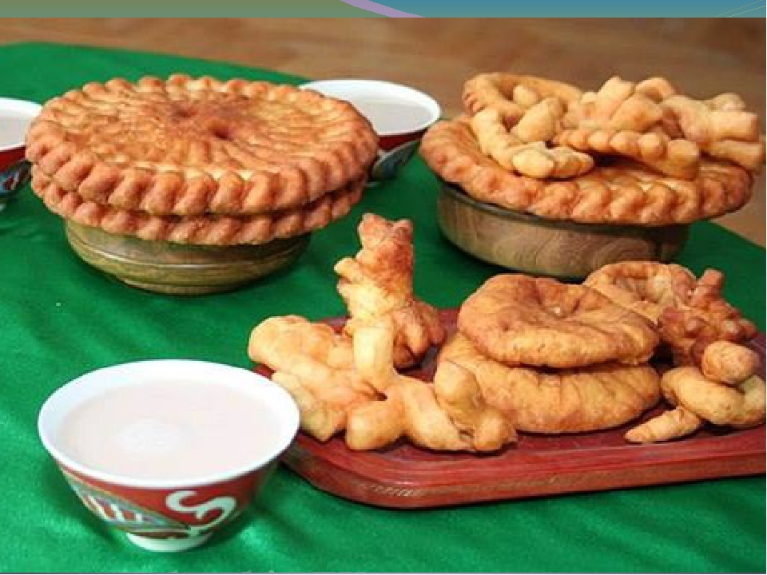

Slide 19
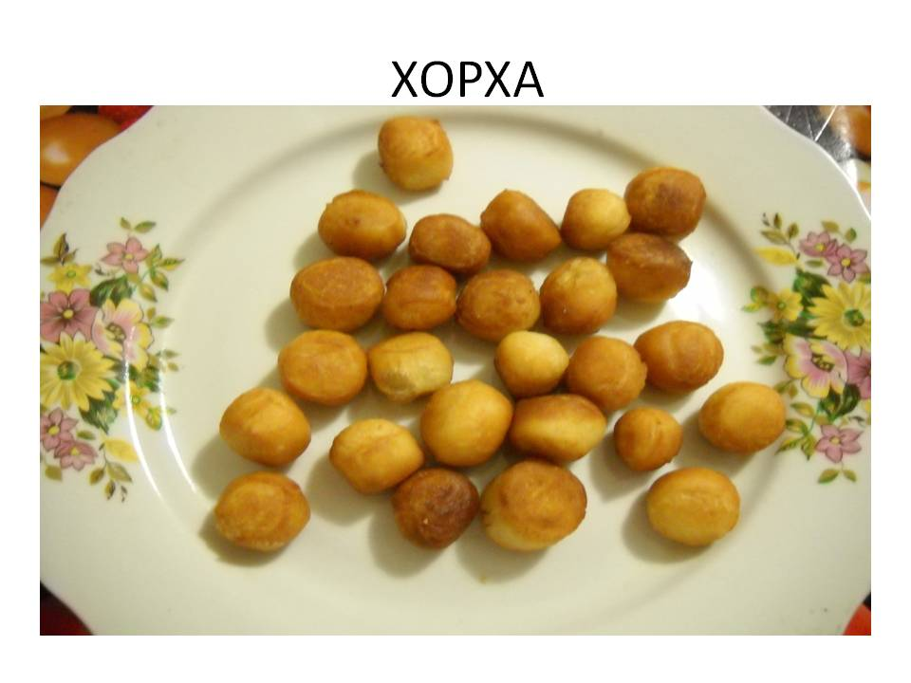
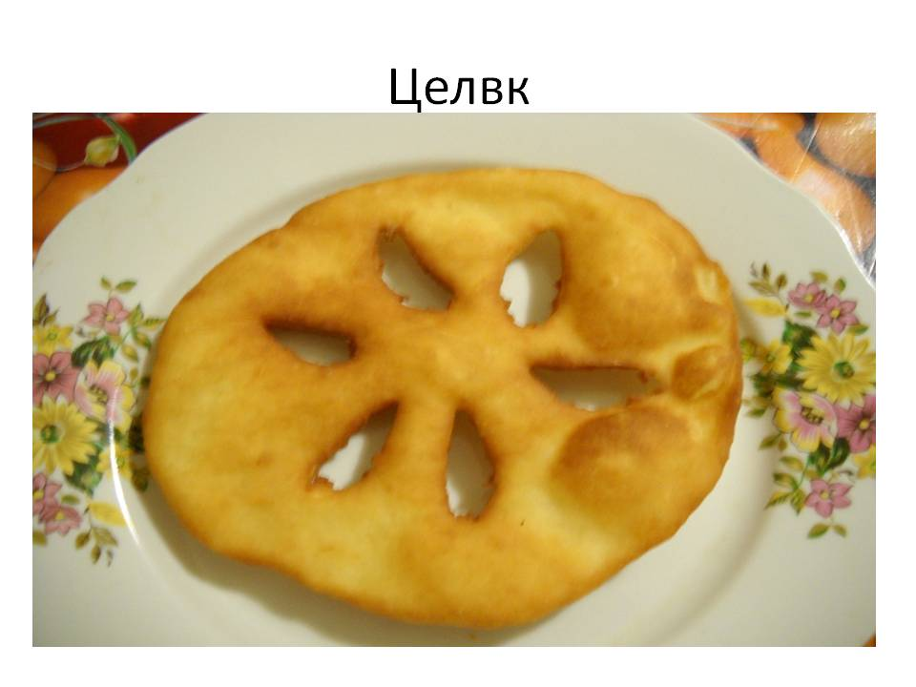
Распространённые мучные изделия — пресные лепёшки в бараньем жиру, борцог — лепёшки различной формы, цельвег — тонкая лепёшка, обжаренная в кипящем масле или жиру.

Slide 20
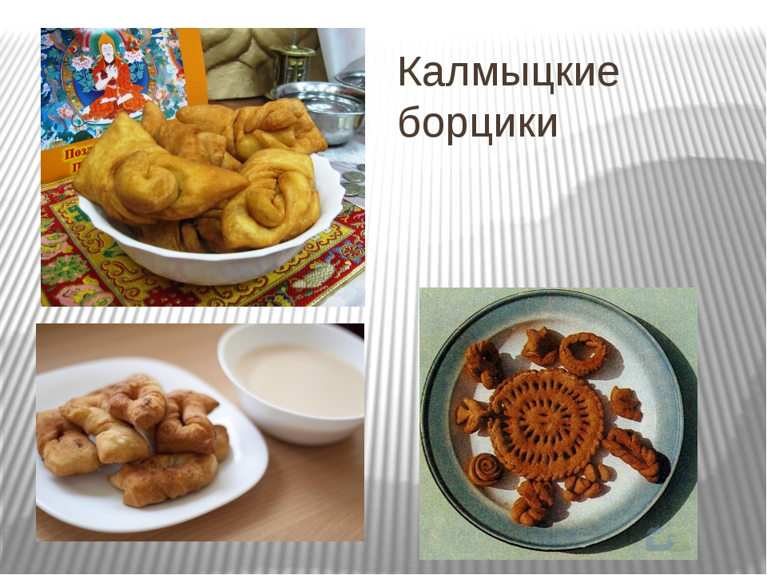

Slide 21
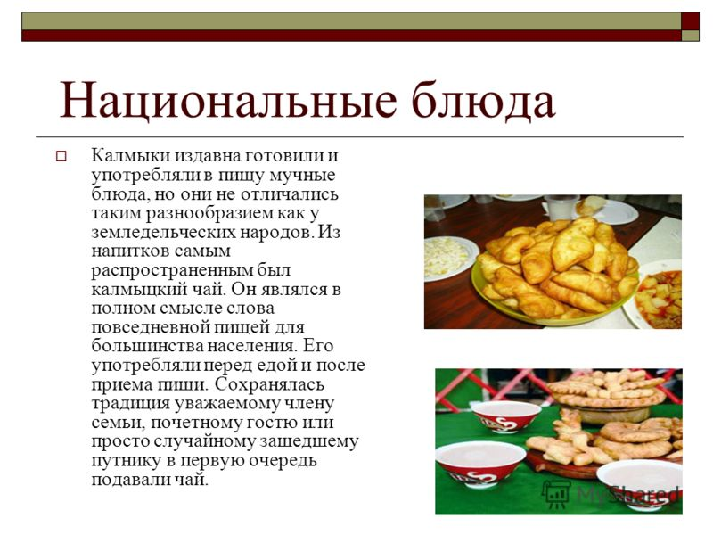

Slide 22
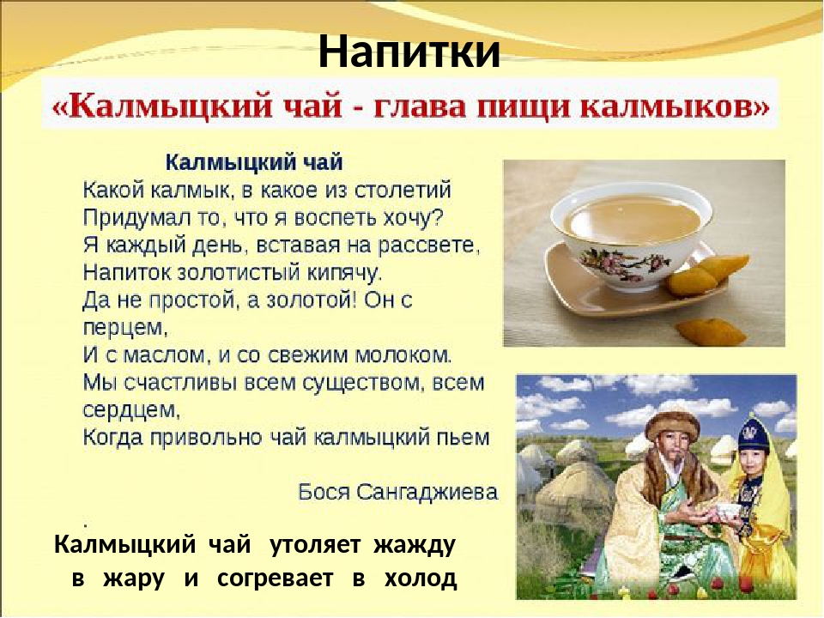

Slide 23
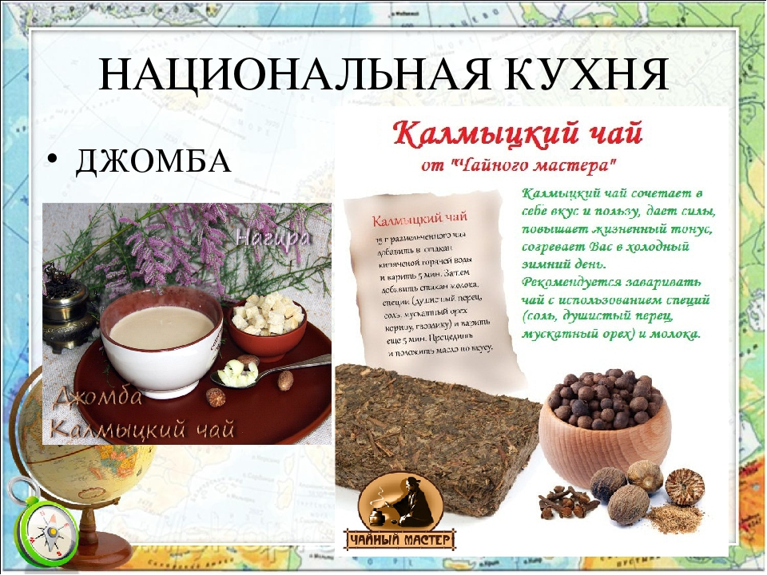

Slide 24
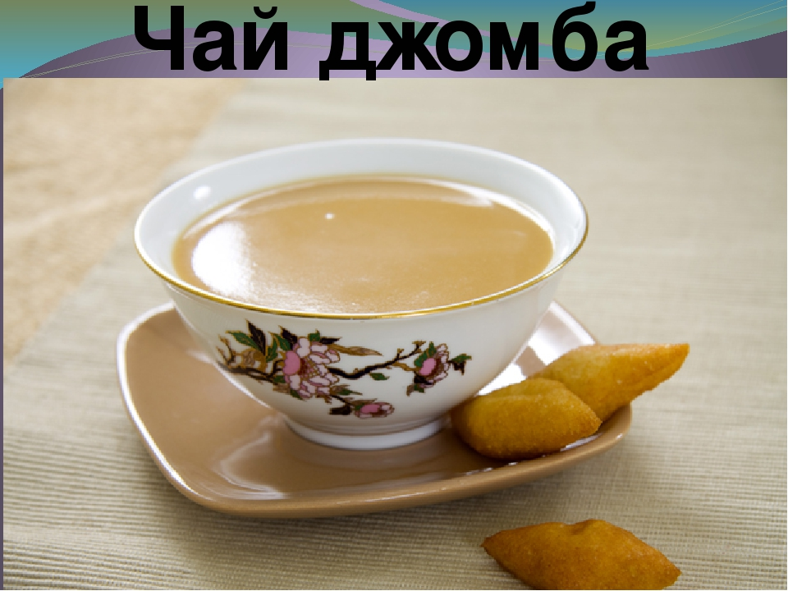

Slide 25
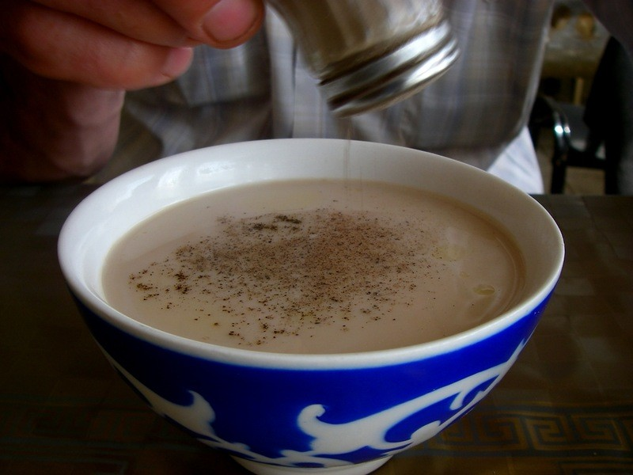
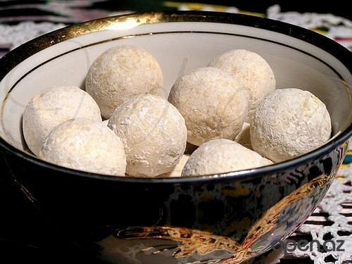
Повседневным напитком у калмыков считается чай. Но он не тот, к которому все привыкли, а это калмыцкий особенный национальный чай – «Хуурдиг». В его составе не только обычный заварной чай, но ещё добавки из молока, сладкосливочного масла, соли с мускатными орехами и лаврушкой. Такой напиток утолит и жажду (в жару) и согреет (в холод).
Особо любовью у калмыков пользуется чай с мукой средней поджарки, добавленной в него, – «Хуурдг-ця».

Slide 26
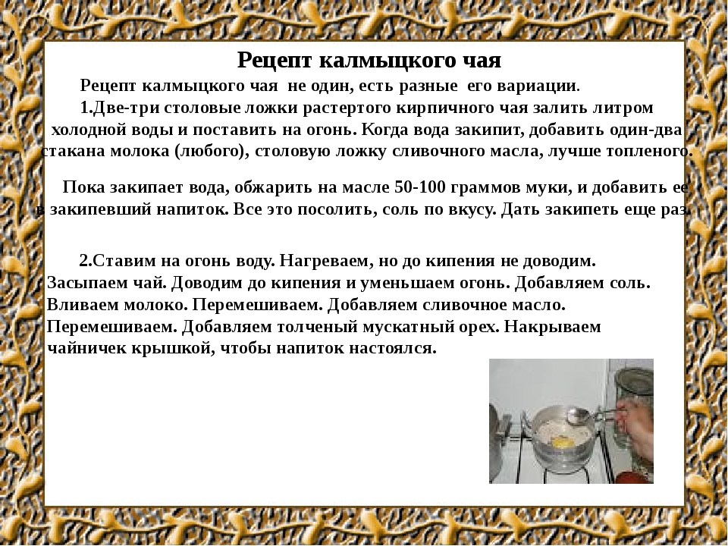

Slide 27
Литература
Ользеева С. З., Калмыцкие обычаи и традиции, Элиста, изд. Джангар, 2003, ISBN 5-94587-105-2
Эрдниев У. Э., Максимов К. Н., Калмыки/ историко-этнографические очерки, Элиста, Калмыцкое книжное издательство, 2007, стр. 289—296, ISBN 978-5-7539-0575-8
Эрдниев У.Э., Калмыки// Пища и напитки. Утварь, Элиста, Калмыцкое книжное издательство, 1970, стр. 159 - 177Национальная калмыцкая кухня

Slide 28
Спасибо за внимание!

